Slide 1
目录
01
并查集是什么？
02
如何实现并查集？
03
并查集相关例题——图的最小生成树

Slide 2
01 并查集是什么？
介绍并查集的概念以及并查集的特点

Slide 3
并查集是什么？
我们把“并查集”这三个字分开理解：“并”意思为“合并”，“查”意思为“查找”，“集”意思是集合。综合一下，“并查集”就是“合并查找集合”。
这里就有人会发问了：集合是什么？
若干个具有某种共性的元素互相联系在一起，组合起来，就是集合。
并查集，就是一种可以快速“合并集合”和“查找集合”的算法。
实际上是通过改变元素的父亲节点，将元素所在的集合构造成树，依靠维护一个“森林”的数据结构而实现的。

Slide 4
并查集的特点
并查集处理的问题是集合相关的处理，操作的对象是集合，并查集对集合进行合并、查询，要把数据都变成集合的形式来存放。
每个集合有一个代表元，代表元被选出来用于代表这个集合的元素和索引出集合内其他元素。
一个集合内的元素以树形结构存储下来，代表元就是这棵树的根结点，其他数据为代表元的儿子。节点之间的父子关系代表着数据被引入集合的关系。

Slide 5
02 如何实现并查集？
讲解并查集的代码实现方法

Slide 6
并查集要实现的功能
并查集的初始化
并查集的集合查找
并查集的集合合并
并查集的操作优化
01
02
03
04

Slide 7

2-1 并查集的初始化
对于并查集，我们需要一个数组f[]来判断元素所属的集合。这里的f[i]存储的就是第i个元素所在的集合，每个集合的父亲节点就是f[i]=i的一个节点。一开始，每个元素都是一个独立的集合，所以用循环初始化f[i]=i.

Slide 8
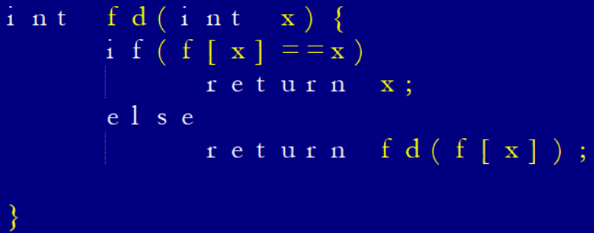
2-2 并查集的集合查找
查找一个元素所在的集合，就是查找这个元素所在的树的根节点。根节点的元素i，父亲节点就是f[i]。所以我们建立递归函数fd(x),如果x==f[x]就返回x的值，否则返回fd(f[x]).这样就完成了查找元素所在集合的功能。

Slide 9
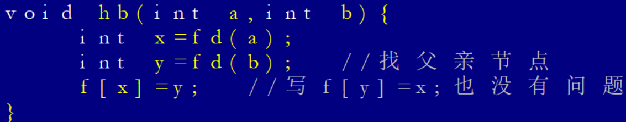
2-3 并查集的集合合并
合并两个集合，就是让这两个集合有共同的父亲节点。在合并两个节点之前，我们要先找到两个集合的父亲节点的编号，然后把两个集合父亲节点的编号改成相同的，集合的合并就完成了。

Slide 10
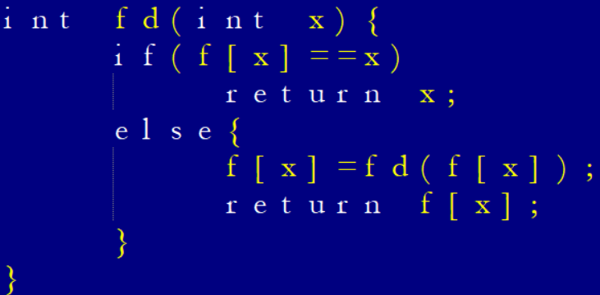
2-4 并查集的操作优化
首先我们来想一个问题：如果对同一个元素询问100000次这个元素的父亲节点编号，即调用100000次fd(x)函数会怎么样？答案是肯定的：TLE
那么如何解决这个问题呢？
其实只要把return fd(f[x])改为return f[x]=fd(f[x]);即可，这样每次只要递归一次就能找到父亲节点，对时间复制度进行了优化。

Slide 11
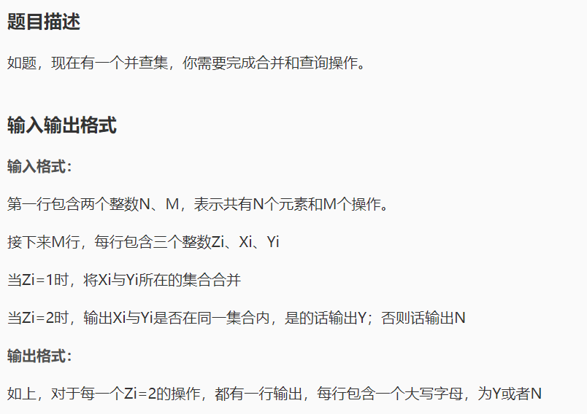
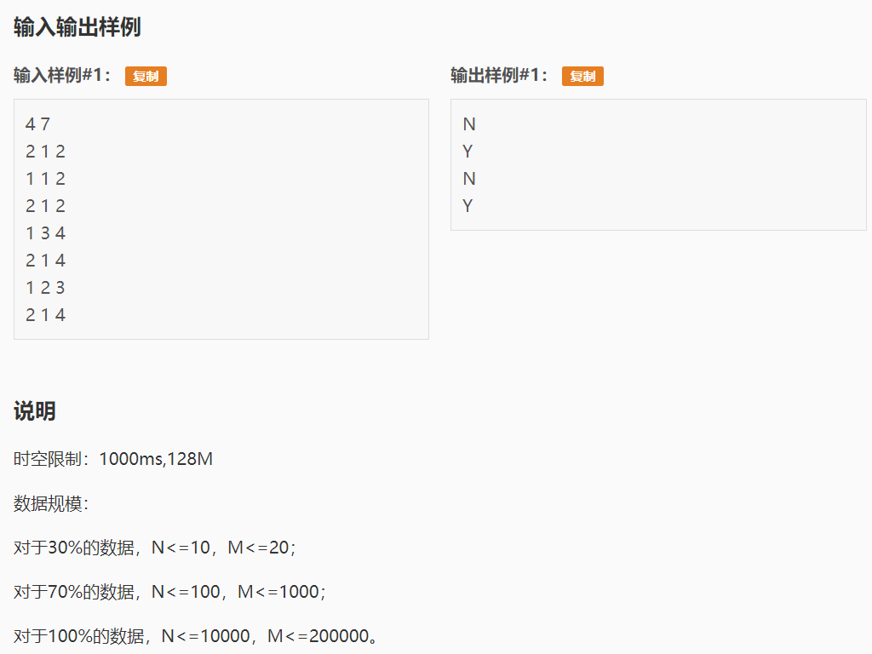
2-5 上机实践刚才讲的并查集代码
注意数据规模。制作人亲自尝试，不写2-4的优化只能有70分！
洛谷的并查集模板题，点这里前往评测。

Slide 12
并查集相关例题——图的最小生成树
讲解最小生成树的概念及Kruskal算法
完成最小生成树模板题

Slide 13
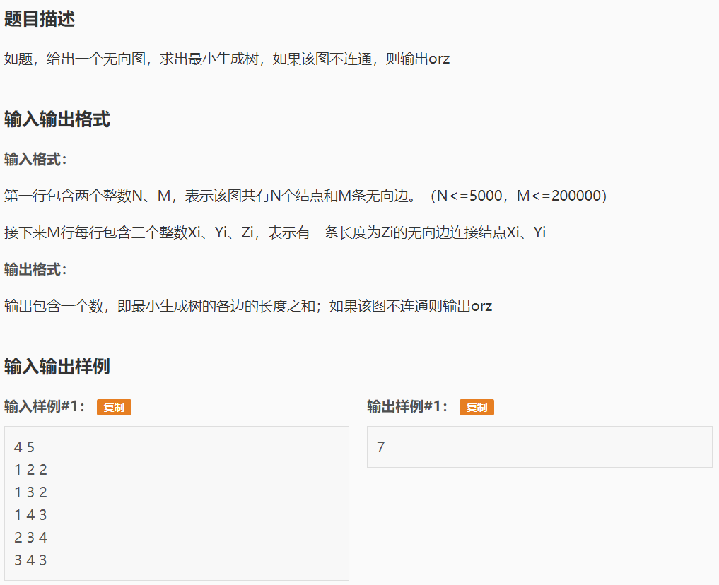
3-0 题目描述
点这里前往洛谷评测代码。
可能有人不知道什么是最小生成树或者不知道怎么求最小生成树，如果是，请往下看PPT。

Slide 14
3-1 最小生成树相关概念
生成树：给定无向图G，从中选出N-1条边，使N个点连成一个联通快。
最小生成树：给定无向图G，边上带权，在这些边中选出N-1条，将N个点连在一起，并且，这N-1条边的边权总和是所有生成树方案中最小的。
问题常见描述：“如何用最小的代价，用N-1条边使N个点之间能互相到达”
实现算法：Prim（类似于最短路中的Dijkstra）、Kruskal（要用并查集）
算法思想：贪心
下面将介绍Kruskal算法的实现过程，想了解Prim算法的可以点这里。

Slide 15
3-2 Kruscal算法实现流程
把边按边权从小到大排序；
选出边权最小的边，判断这条边所连的两个点是否已连通；
如果未连通，就使用这条边，并把所连的点标记为联通，否则舍弃这条边；
重复执行第2步与第3步，直到使用了n-1条边或边用完为止；
如果图不连通，则选的边数量无法达到n-1；
如果要计算最小生成树的边权总和，只要在第3步中把使用的边的边权的和统计到sum中，最后输出sum即可。

Slide 16
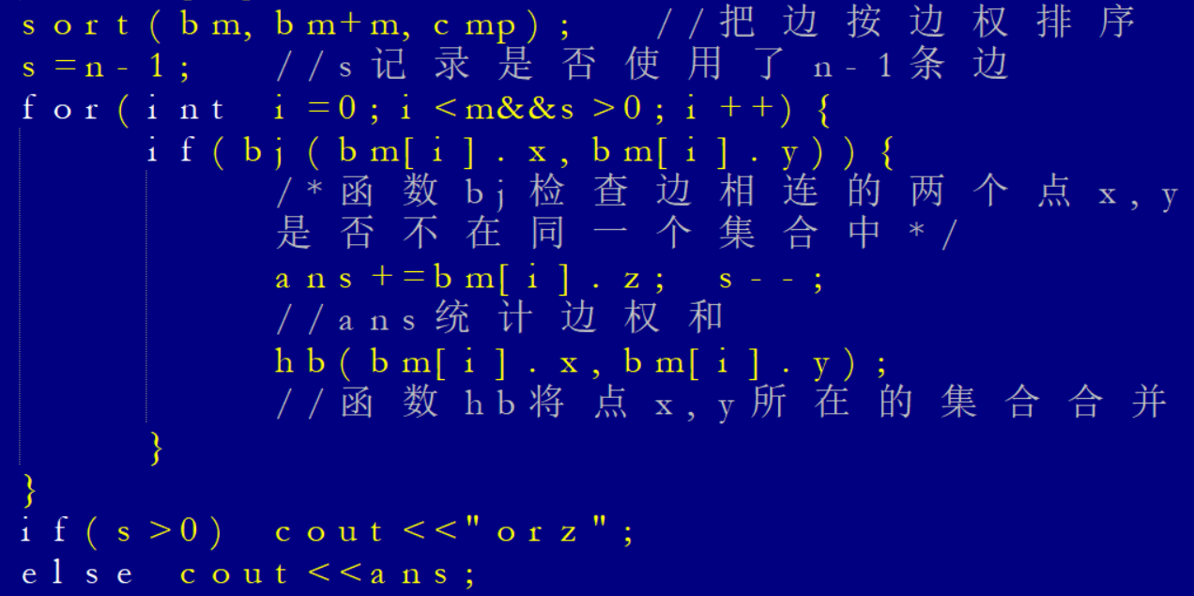
3-3 并查集在Kruscal中的应用及代码实现
看了刚才的实现流程，我们不难发现流程中的一个难点：如何判断两个点是连通的？这就要用到并查集了。我们查找两个点是否所在同一个集合，如果不在同一个集合，就合并这两个点并统计边权。这样，最小生成树的模板题就解决了。（部分代码如右图）

Slide 17
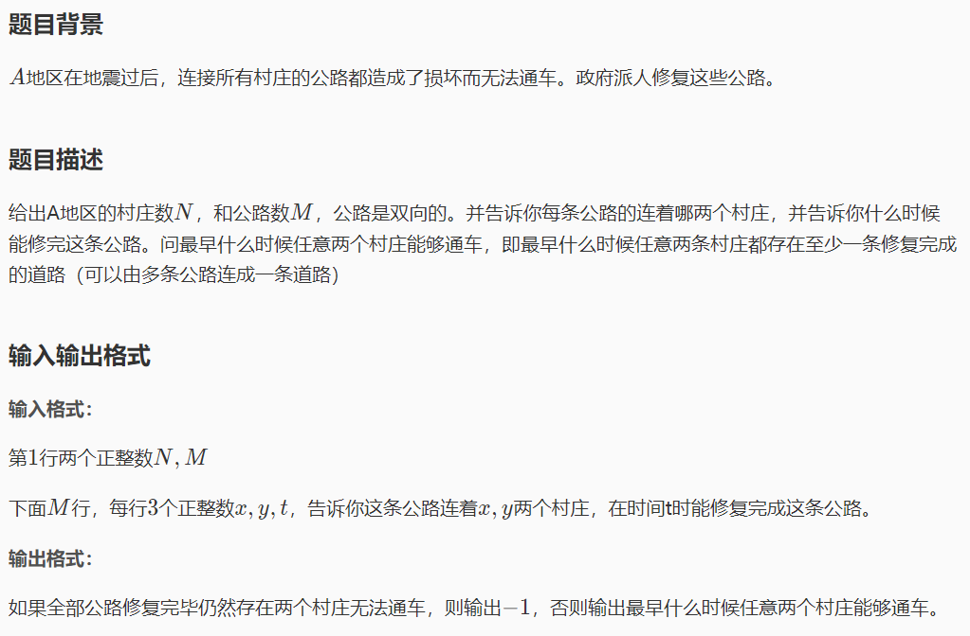
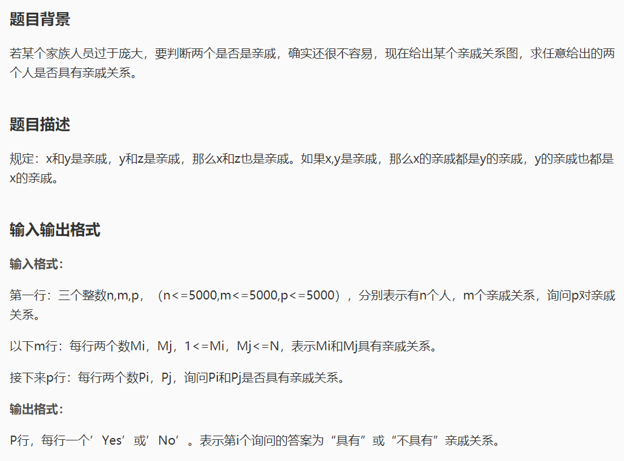
3-4 并查集的其它练习
这里推荐两题比较水的并查集题目，大家可以去试试。【真的很水，不骗你】
T1点这里
T2点这里
T1为纯粹的并查集题目
T2为纯粹最小生成树问题

Slide 18
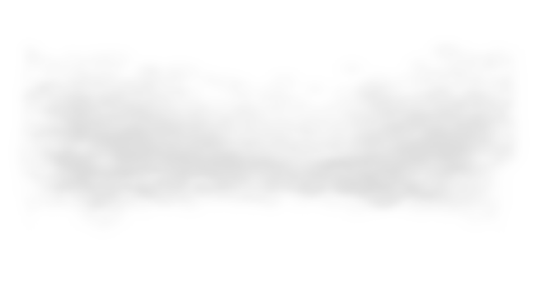
THANK YOU
__________

